Slide 1
Studiare il grafico di funzioni polinomiali Risposte e commenti all’attività

Slide 2
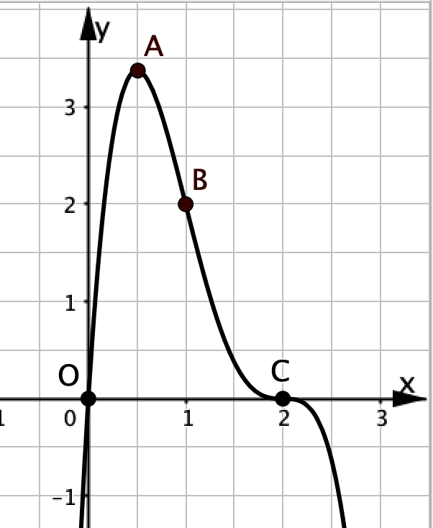
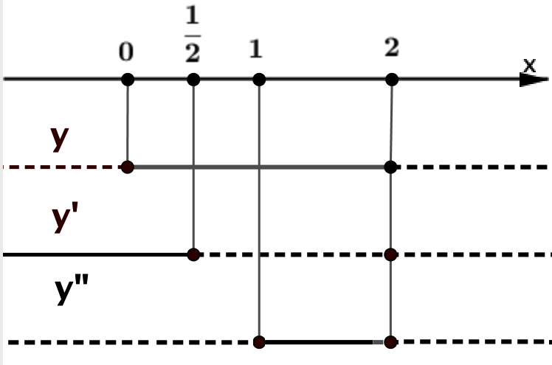
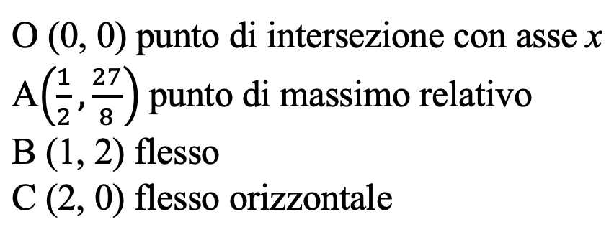
Grafico 1

Slide 3
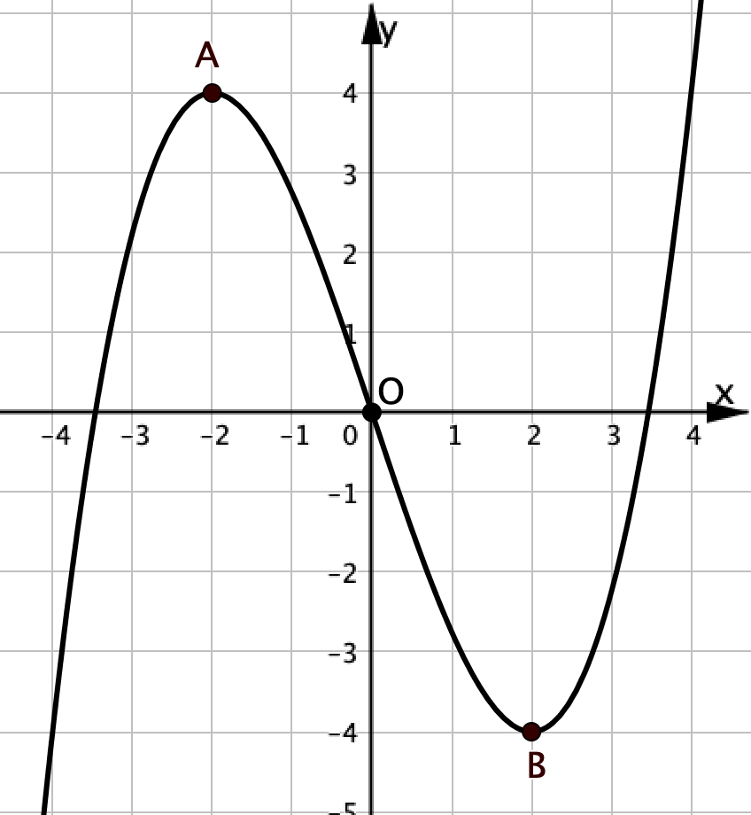
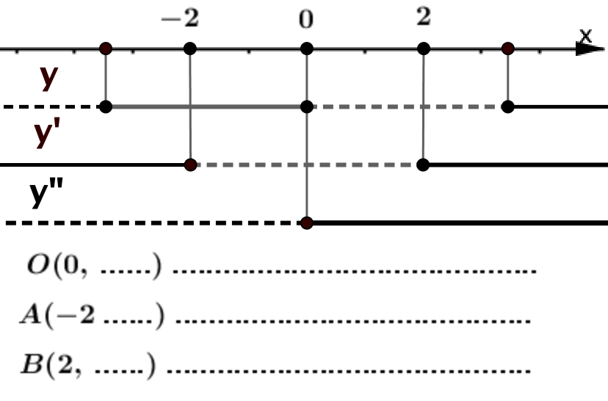
Grafico 2

Slide 4
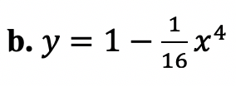
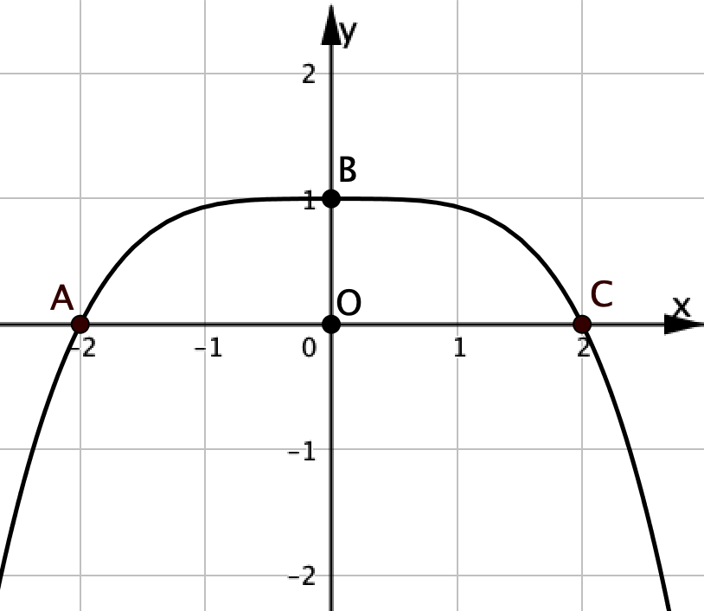
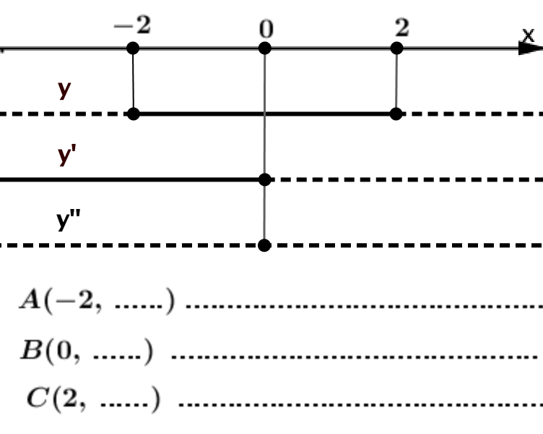
Grafico 3

Slide 5
Quesito a

Slide 6
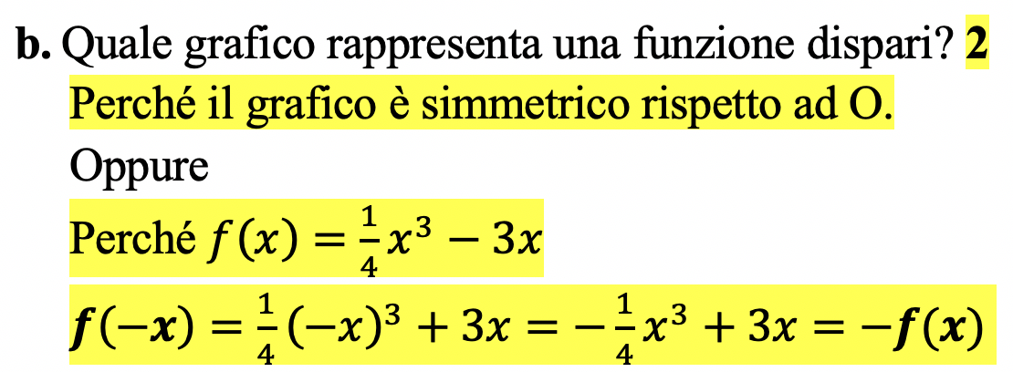
Quesito b

Slide 7
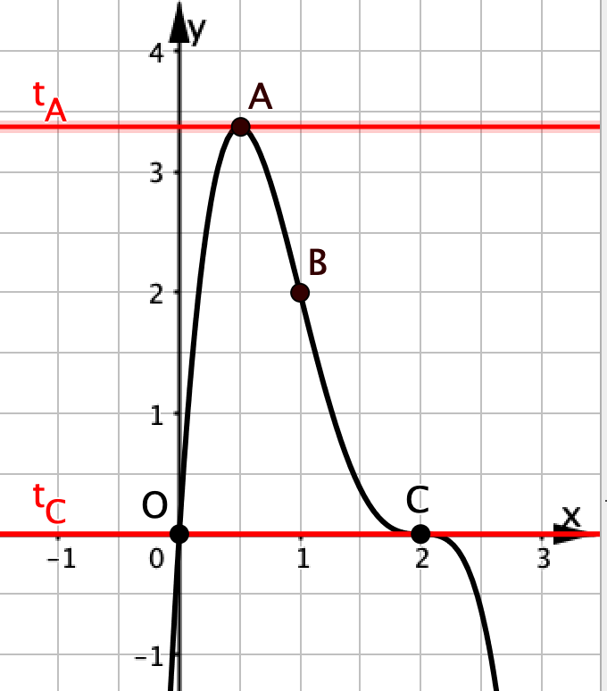
Quesiti c e d
Flesso orizzontale
C punto di flesso con tangente parallela all’asse x.
Punti stazionari
A e C punti della curva con tangente parallela all’asse x.

